Slide 1
« Lire » ou Ecrire un signal numérique

Slide 2
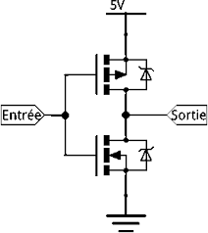
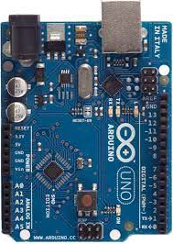
Etat 1
5V
Etat 0
0
V
20mA maxi par voies

Slide 3
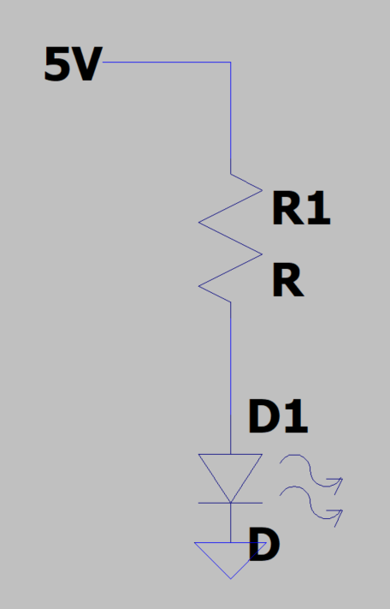
U
i= (5-U)/R
R=(5-U)/i
i

Slide 4
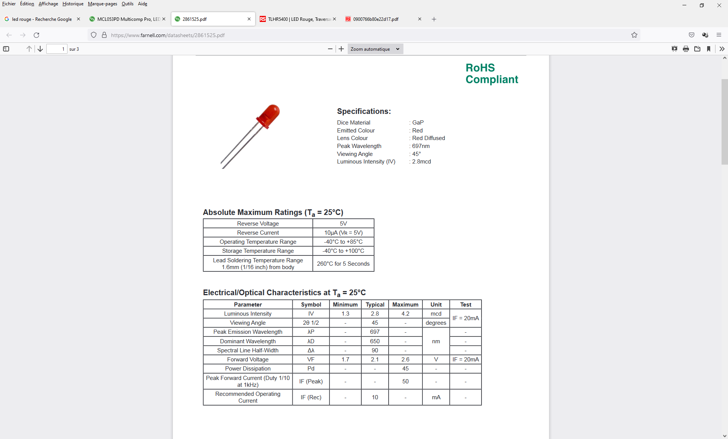
U
i
i= (5-U)/R
R=(5-U)/i

Slide 5
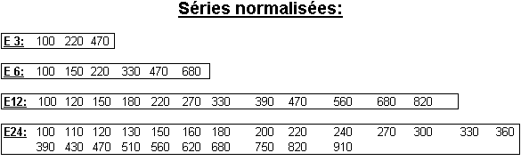
4304H Series
U
i= (5-U)/R
R=(5-U)/i
i
Led 4304H Series, i=8mA, U = 2V
R=375 ohms -> R=390 ohms

Slide 6
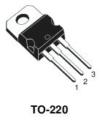
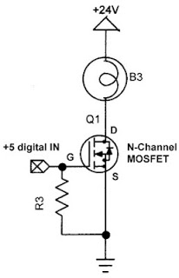
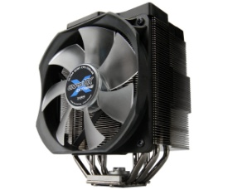
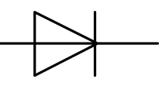
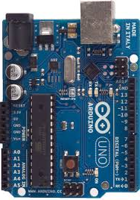

Si la charge nécessite plus de 20 mA
I> 20mA
Exemple commande de moteur CC
12V
UL=Ldi/dt

Slide 7
12V
UL=Ldi/dt
12V

Slide 8
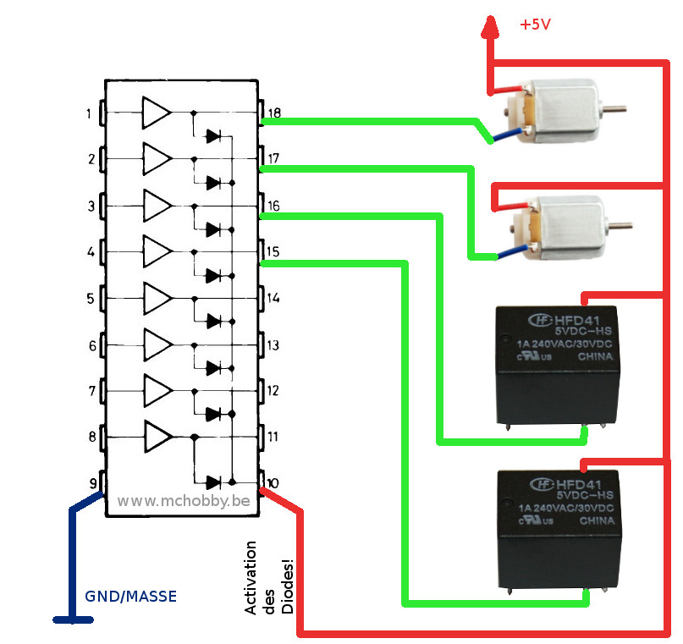
ULN2803

Slide 9
